Slide 1
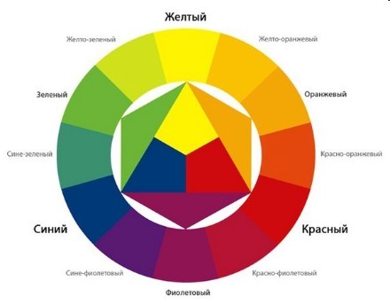
Презентация к уроку изо 7 класс
Цвет в архитектуре
и дизайне
▪ Цветовой круг
1

Slide 2

Локальный цвет — усреднённый цвет нескольких близко
расположенных (как правило, неодинаковых по цвету) деталей объекта.
Локальный цвет —
усреднённый цвет нескольких близко расположенных (как правило, неодинаковых по цвету) деталей объекта.
Оттенки серого (в диапазоне белый — черный) носят название
ахроматических (от греч. α- отрицательная частица + χρώμα — цвет, то есть бесцветных) цветов. Наиболее ярким
ахроматическим цветом является белый, наиболее тёмным — чёрный.
2

Slide 3
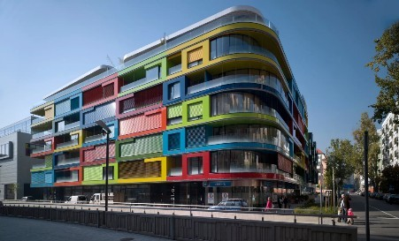
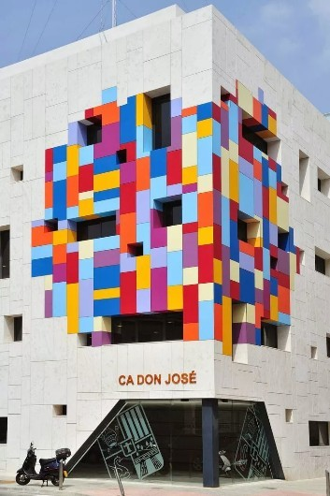
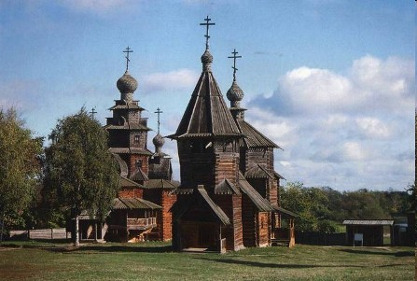
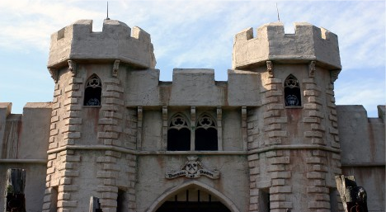
Цвет в архитектуре
3

Slide 4
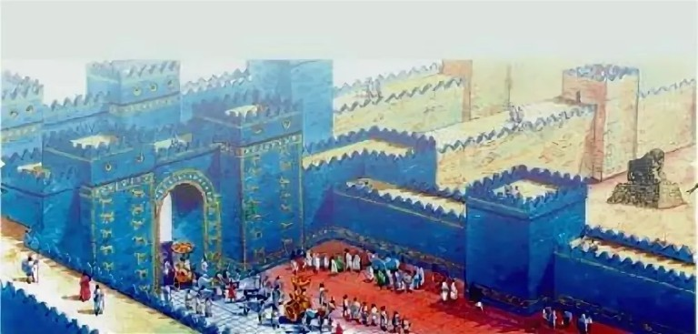
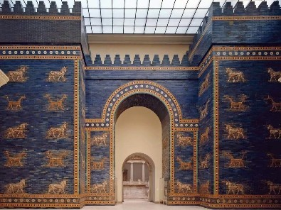
С основанием первых цивилизаций цвет в архитектуре отражал тип культурного и политического устройства города.
Сине-голубые ворота Иштар, окружающие Вавилон, указывали на религиозное устройство общества: защита города была отдана богине неба.
4

Slide 5
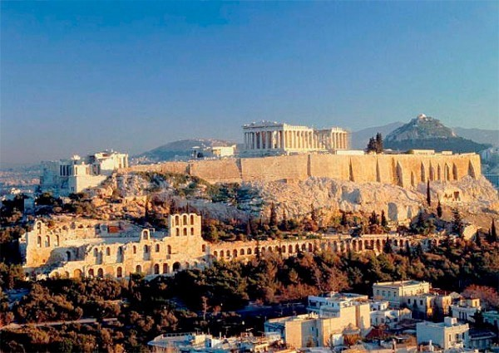
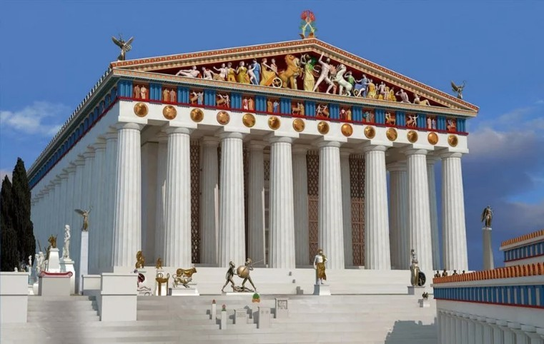
В Античном полисе на фоне коричнево-красной застройки центр выделялся белым, что говорило о
«прозрачности» политических решений.
5

Slide 6
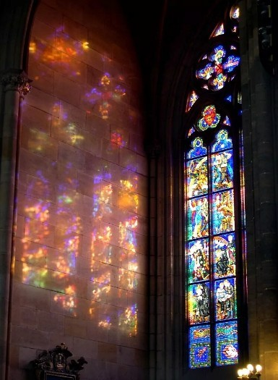
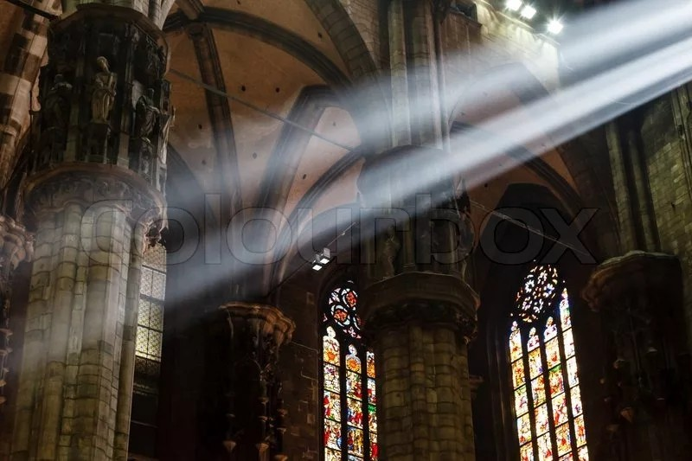
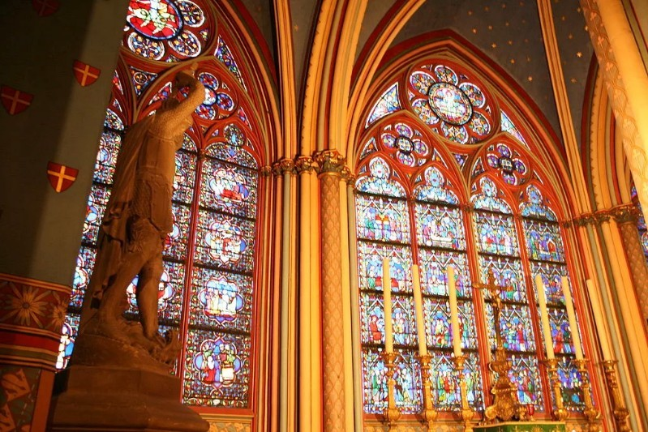
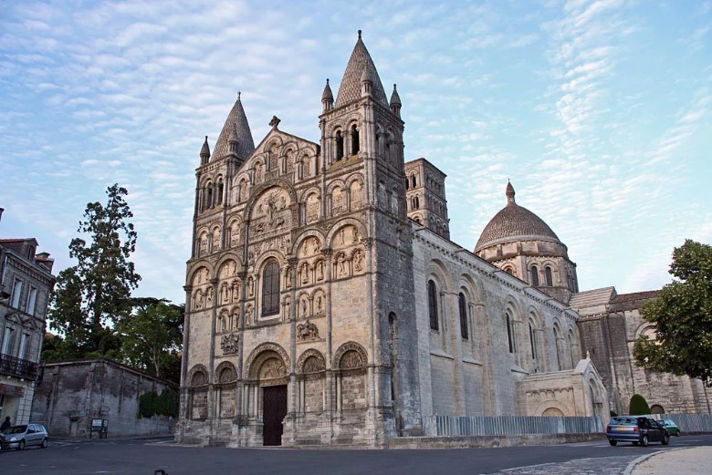
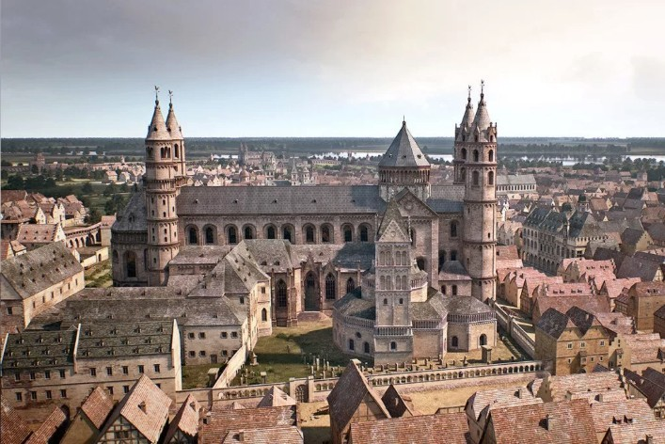
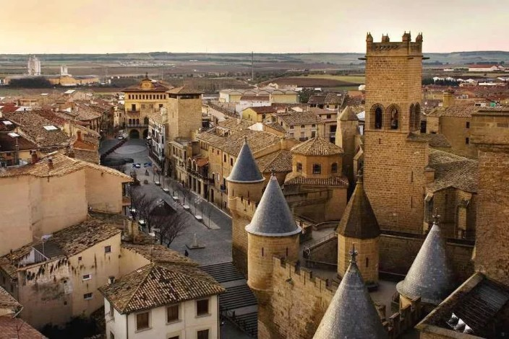
В Средневековых городах цвет приобрёл значение божественного света и переместился из внешнего пространства во внутреннее
6

Slide 7
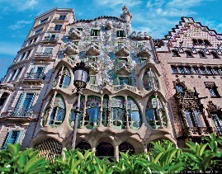

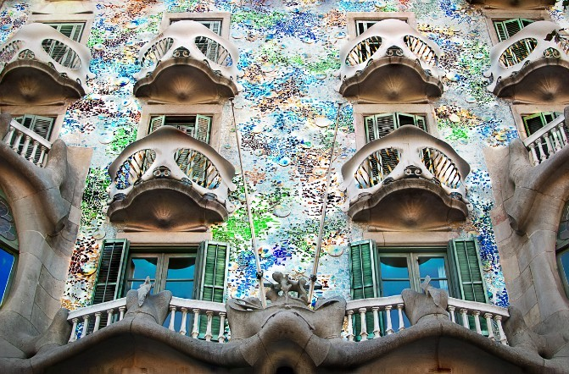
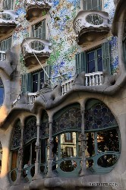
Первым, кто вынес цвет на фасад, стал А. Гауди. Его дом Бальо в Барселоне 1906 года – это самобытная перестройка старого здания, которое часто интерпретируют как фигуру гигантского дракона.
7

Slide 8
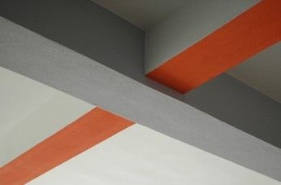
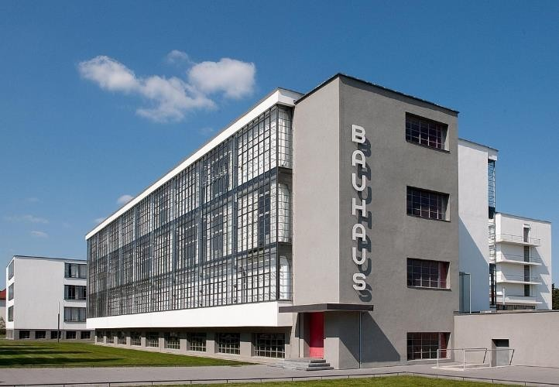
Эксперименты с цветом переместились в теоретические труды. В. Кандинский в книгах «О духовном в искусстве» (1910) и
«Точка и линия на плоскости» (1926) рассуждал о влиянии цвета на зрителя
8

Slide 9
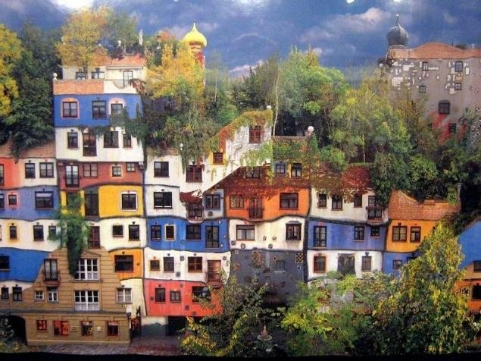
Своими праздничными постройками Ф. Хундертвассер стремился разрушить рациональную городскую застройку, которую считал однотипной, скучной и причиняющей душевный дискомфорт.
9

Slide 10
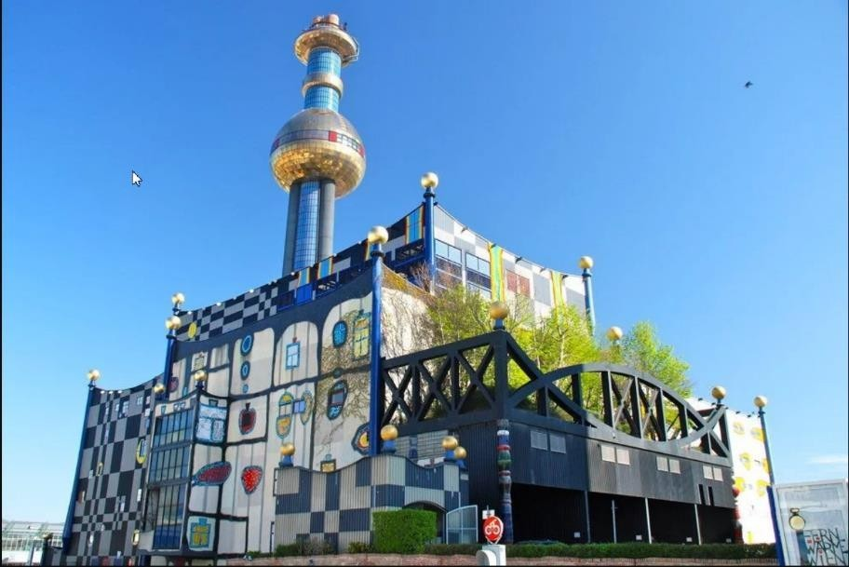
Хундертвассер.
Мусоросжигательный завод в Вене, 1988-1992

Slide 11
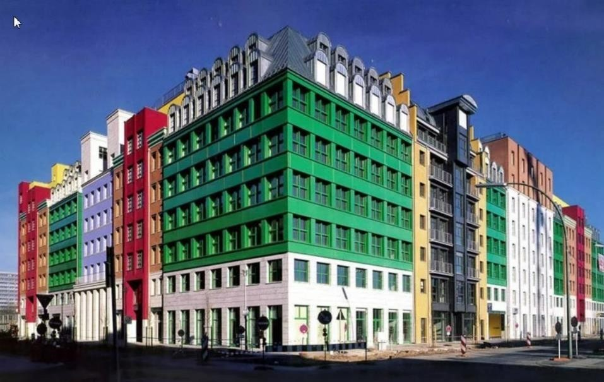
Здание газетного комплекса в Берлине, 1996
11

Slide 12
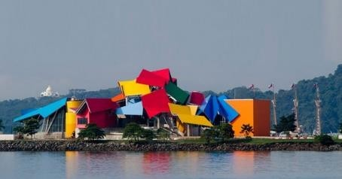
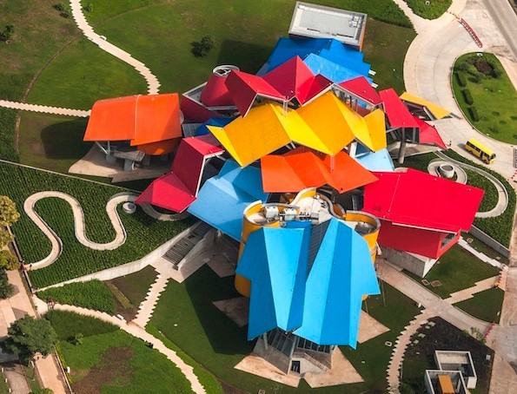
Фрэнк Гери.
Biomuseo в Панаме, 2014
На рубеже XX-XXI веков широко распространились проекты, в которых цвет был направлен на поднятие качества жизни. Многие бедные районы Албании и Польши, перекрашивали в цветные кварталы.

Slide 13
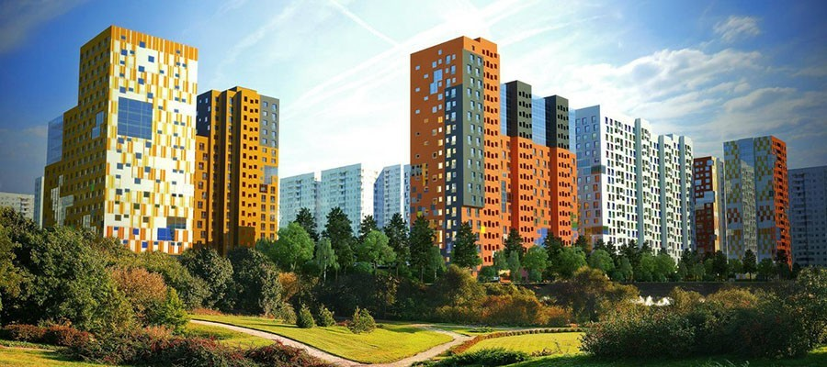
Цвет яростно вторгся в многоэтажные кварталы. Чтобы люди больше не путали подъезды и кварталы, дома стали выкрашивать во все цвета радуги. Однако такой путь индивидуализации стал приобретать критические масштабы и требует на сегодня более обдуманного использования. Есть и удачные примеры использования цвета как во
внешней среде – детский сад в ЖК «Отрада», так и в интерьерном
пространстве – станция метро в Москве «Румянцево».
ЖК “Северная Палитра"

Slide 14
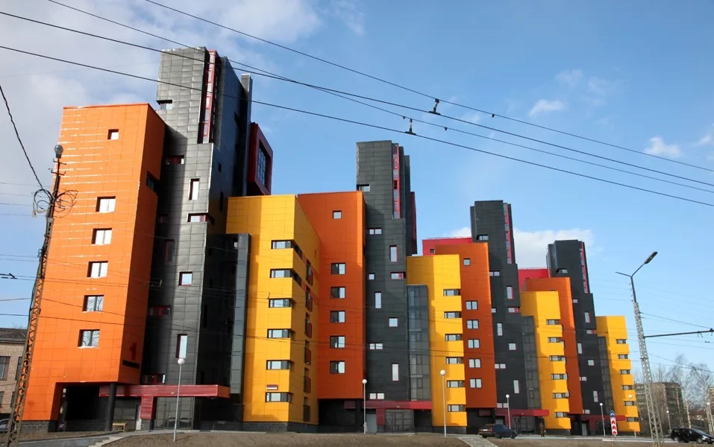
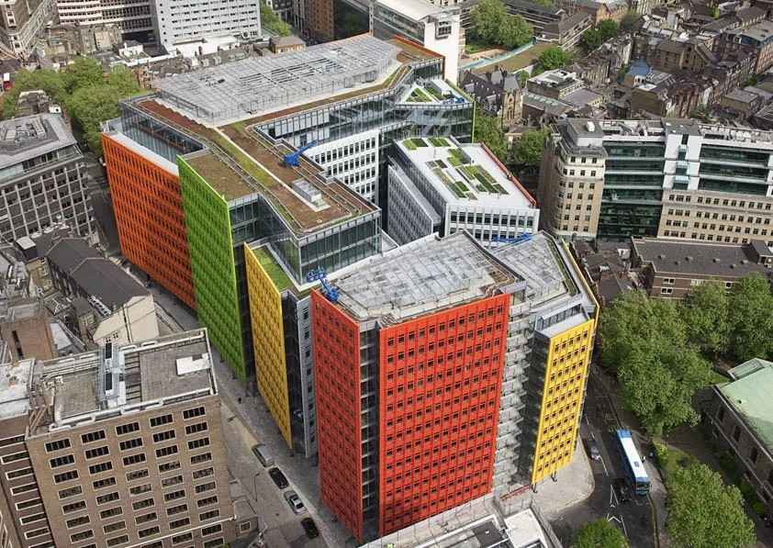

Slide 15
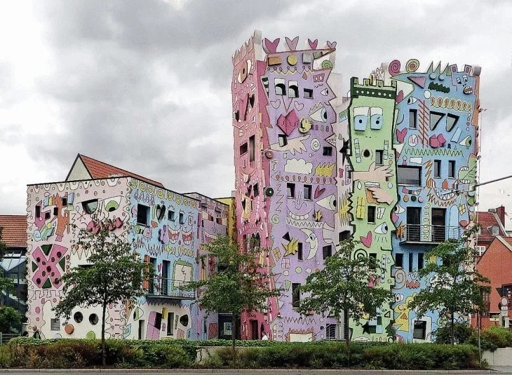
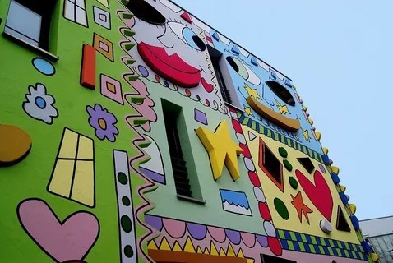
Счастливый дом Германия
Сегодня цвет – это не просто сопутствующий элемент архитектуры. Он самостоятельная единица, которая может изменить среду в лучшую сторону, но им, как и любым средством, нельзя злоупотреблять.

Slide 16
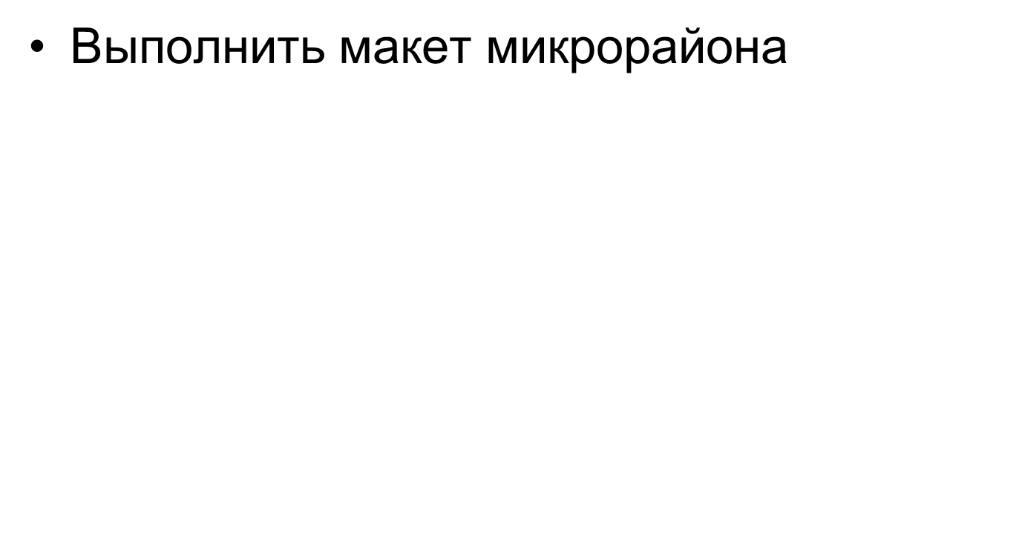
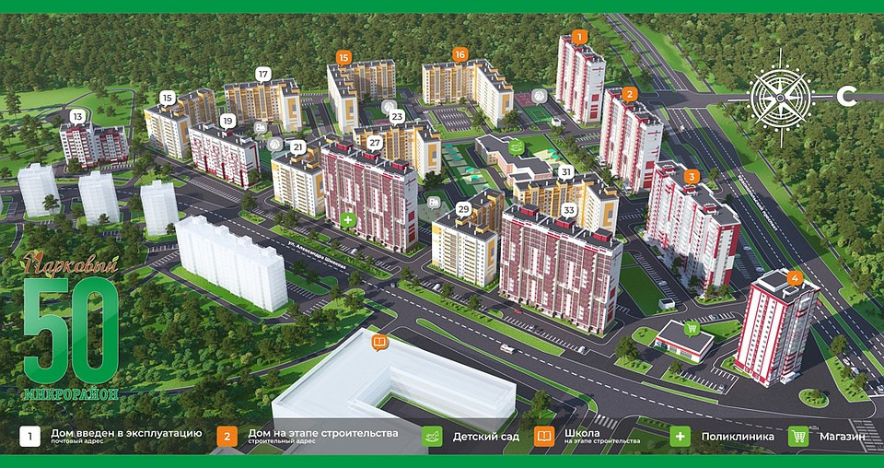
Проектная работа:

Slide 17
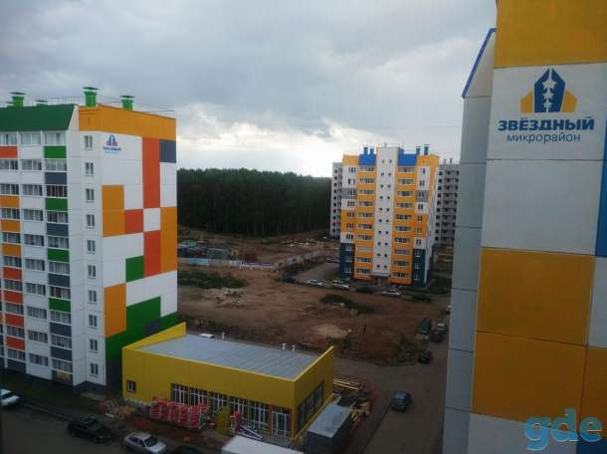

Slide 18
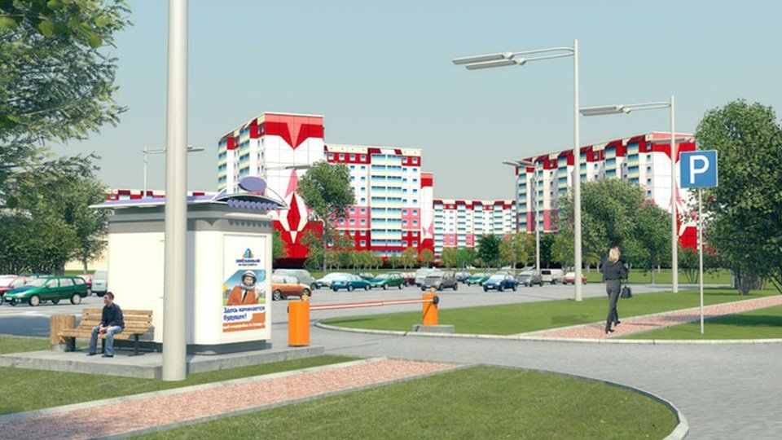

Slide 19

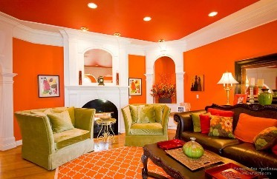
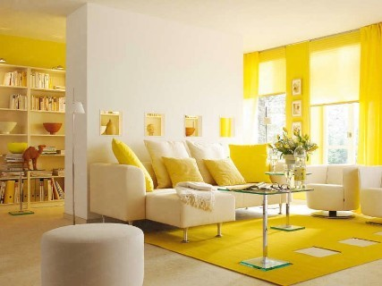
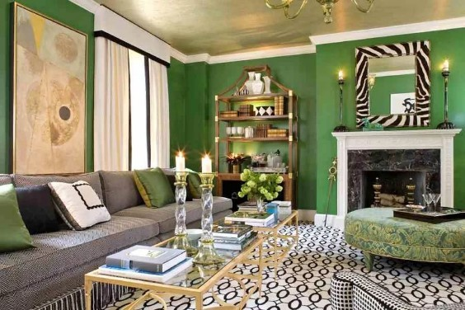
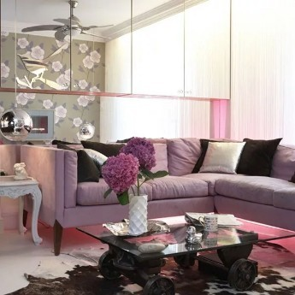
Цвет в дизайне интерьера
i.w
ebp

Slide 20
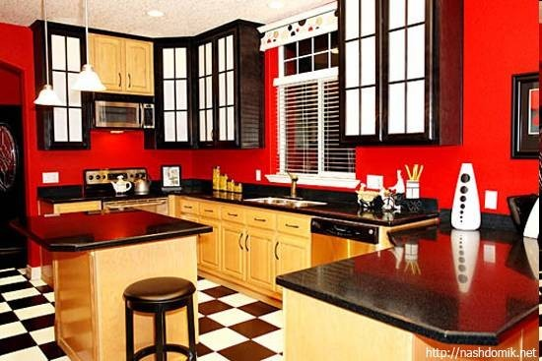
Психологическое воздействие цвета на человека
Красный – тепло, конфликтность

Slide 21
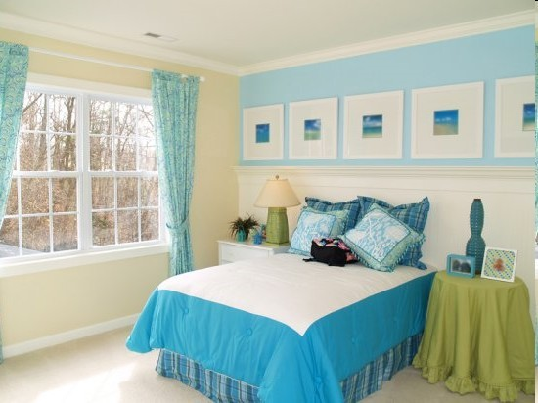
Голубой – успокаивающий, снижает давление
Синий, фиолетовый – успокаивающий, подавленное настроение

Slide 22
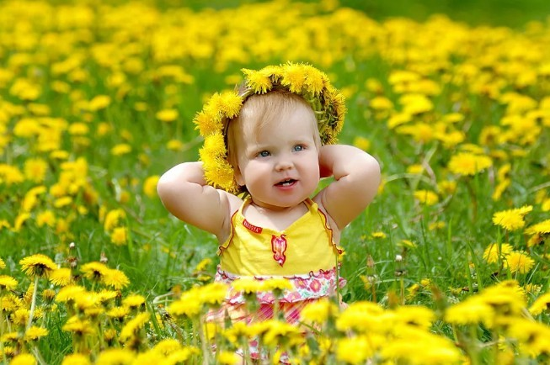
Желтый – хорошее настроение, веселье, стимулирует умственную деятельность и зрение

Slide 23
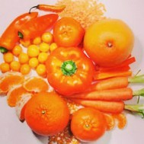
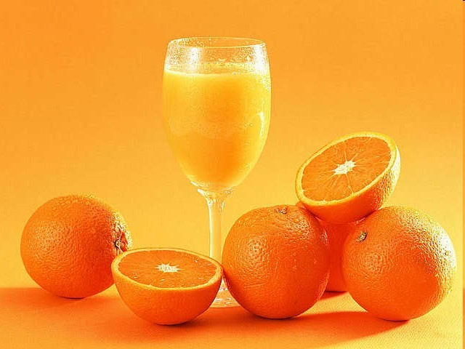
Оранжевый – улучшает аппетит, легкое возбуждение,
усиливает кровообращение.

Slide 24
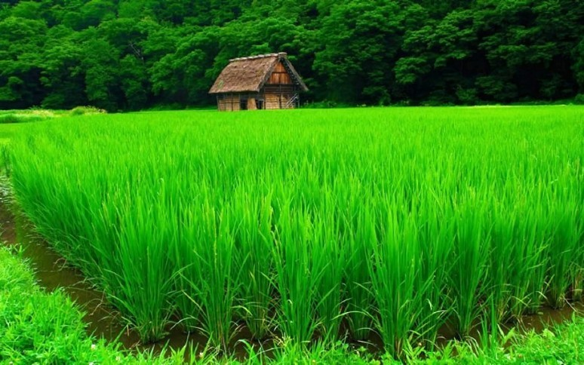
Зеленый – успокаивает, дает отдых уму, пробуждает терпение, оптимальный цвет.

